Slide 1
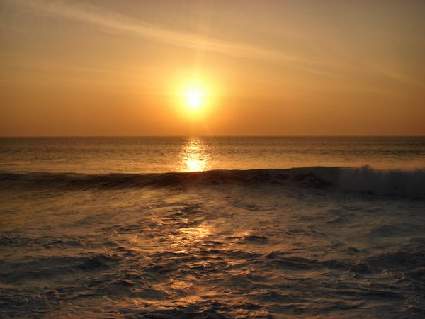
The Portuguese and the Sea
Madredeus: O mar
http://www.youtube.com/watch?v=tYQbZhWXRwM&feature=related

Slide 2
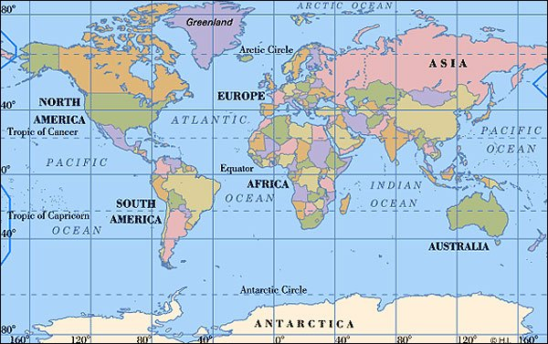

Slide 3
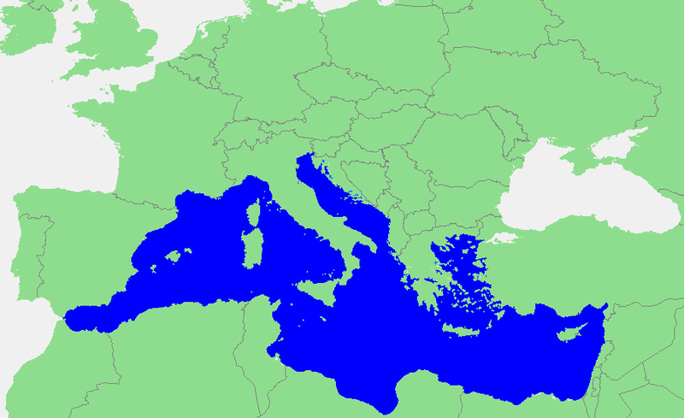
Notes:
Portugal: no mediterráneo! Alboran Sea. Mar de Alborán. Alboráninmeri on Välimeren läntisin osa.

Slide 4
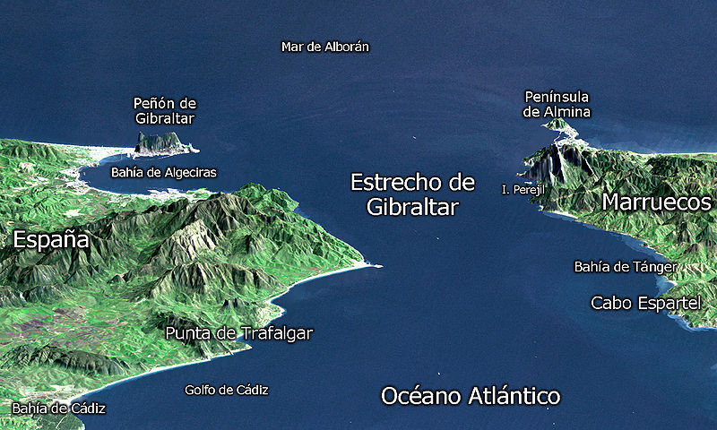

Slide 5
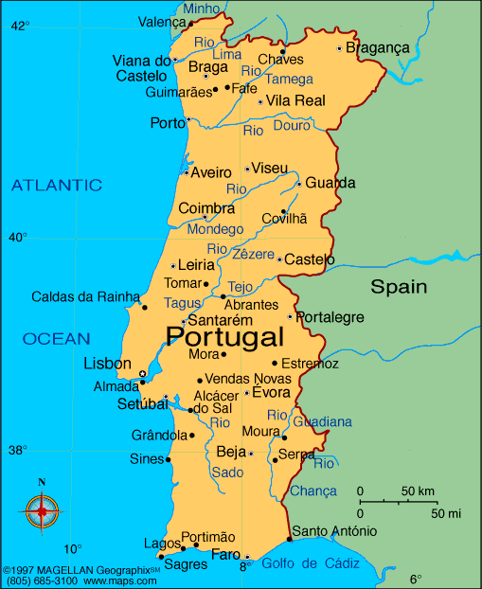
PORTUGAL

Slide 6
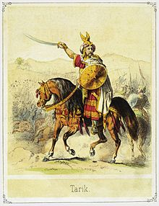
From Gibraltar to Trafalgar
(From the Montain of Tarik to the Cape of the Cave
Ṭāriq ibn Ziyād al-Layti
Notes:
Benzemá ☺ El Conquistador. Berebér.

Slide 7
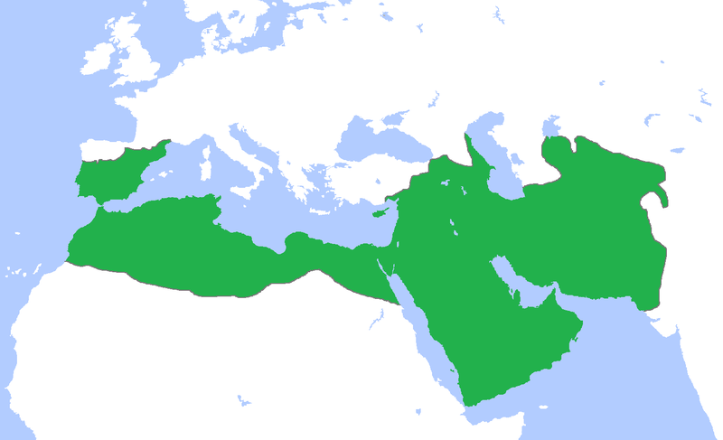
Umayyad Caliphate (Year 750)

Slide 8
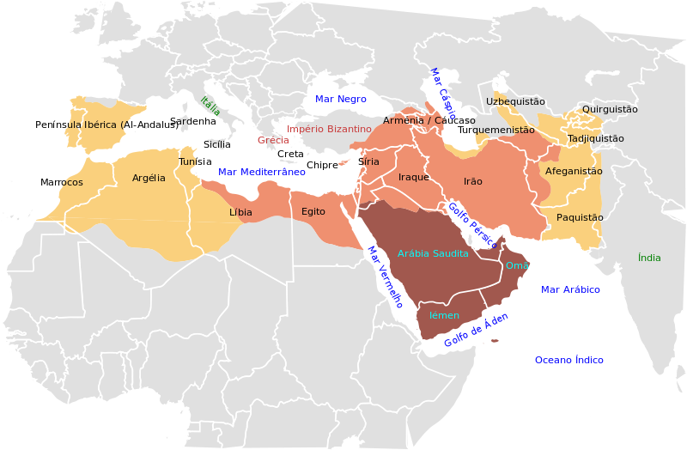

Slide 9
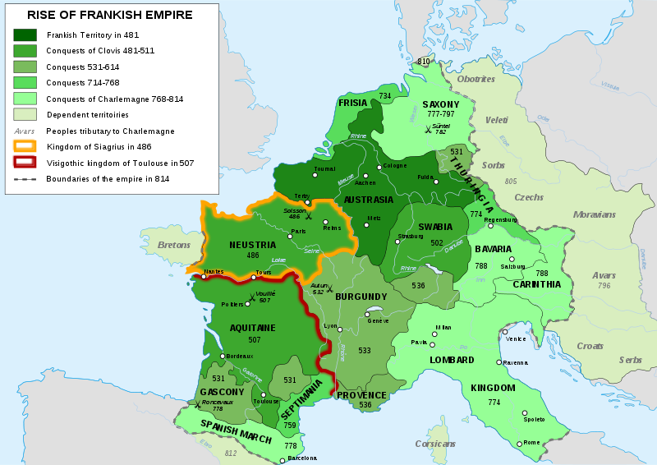
Battle of Tours Year: 732
Battle of Poitiers

Slide 10
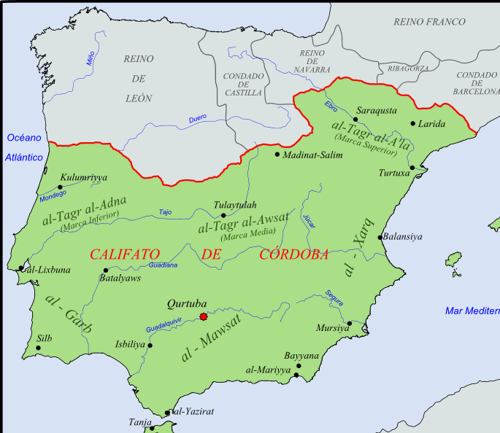
Caliphate of Córdoba Year 1000

Slide 11
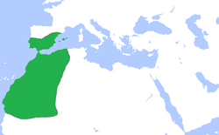
Almoravid dynasty YEAR 1100

Slide 12
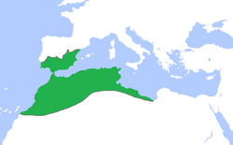
Almohad Caliphate Year 1200

Slide 13
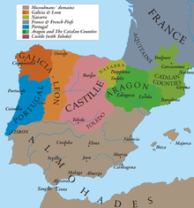
Year 1210

Slide 14
al-ʼAndalus
al-ʼGharb al-ʼAndalus (ALGARVE)
(711-1249) Ŝarq al-Andalus

Slide 15
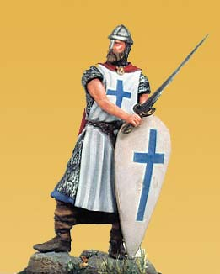
COUNTY OF PORTUGAL (1093-1139) as an autonomy of the KINGDOM OF LEON
Alfonso Heriques ➔ ALFONSO 1 (1139-1185)
Treaty of Zamora (1143)
Papal Bull – Alexander III - Manifestis Probatum in 1179
KINGDOM OF PORTUGAL
Notes:
Ibn-Arrik ("hijo de Enrique") o El-Bortukali ("el portugués") - Capetians Dynasty

Slide 16



Notes:
Capetians dinasty

Slide 17
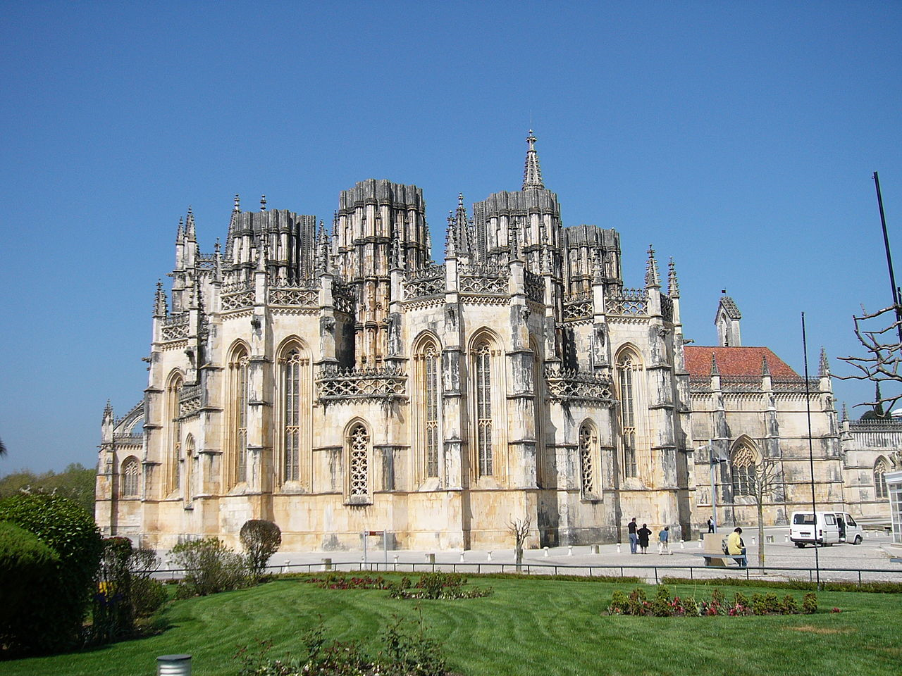
The Monastery of Batalha
Notes:
La batalla de Aljubarrota aconteció al final de la tarde del 14 de agosto de 1385, entre tropas portuguesas e inglesas al mando de Juan I de Portugal y de su condestable Nuno Álvares Pereira, y el ejército castellano de Juan I de Castilla. La batalla se dio en el campo de San Jorge en los alrededores de la villa de Aljubarrota, entre las localidades de Leiria y Alcobaça en el centro de Portugal. El resultado fue la derrota de los castellanos, el fin de la crisis portuguesa de 1383 a 1385, y la consolidación de Juan I como rey de Portugal, el primero de la dinastía de Avís. La paz definitiva con Castilla se estableció en 1411, con la firma del tratado de Ayllón (población de la provincia de Segovia), tras agresiones portuguesas en territorio castellano y acciones como la batalla de Valverde (15 de octubre de 1385), con el triunfo de San Nuno Álvares Pereira sobre los castellanos en Valverde de Mérida.

Slide 18
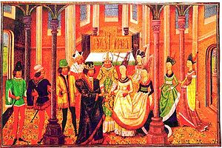
Anglo-Portuguese Treaty (1373) ➔ Anglo-Portuguese Alliance
Treaty of Windsor (1386)
João I of Portugal (Aviz) & Philippa of Lancaster
Notes:
El Tratado anglo-portugués de 1373 se firmó entre el rey Eduardo III de Inglaterra y los reyes Fernando I y Leonor de Portugal. Se estableció con su firma un tratado de «amistad, unión [y] la alianza perpetua» entre las dos naciones marítimas, constituyendo con ello la Alianza anglo-portuguesa, aún en vigor. Actualmente es el tratado activo más antiguo del mundo.

Slide 19
Treaties
Treaty of Alcáçovas 1479 Portugal: Azores, Madeira, Cape Verde
Castilla: Canary Islands
1481 Portugal: South Canary Islands ➔ Africa
Inter caetera 1493 Pope Alexander VI
Treaty of Tordesillas 1494 World: Western part exclusive to Spain and the east part to Portugal.
Treaty of Zaragoza 1529 Asia

Slide 20
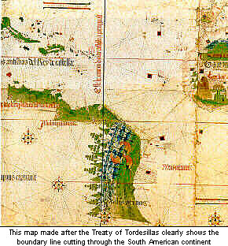
Treaty of Tordesillas

Slide 21
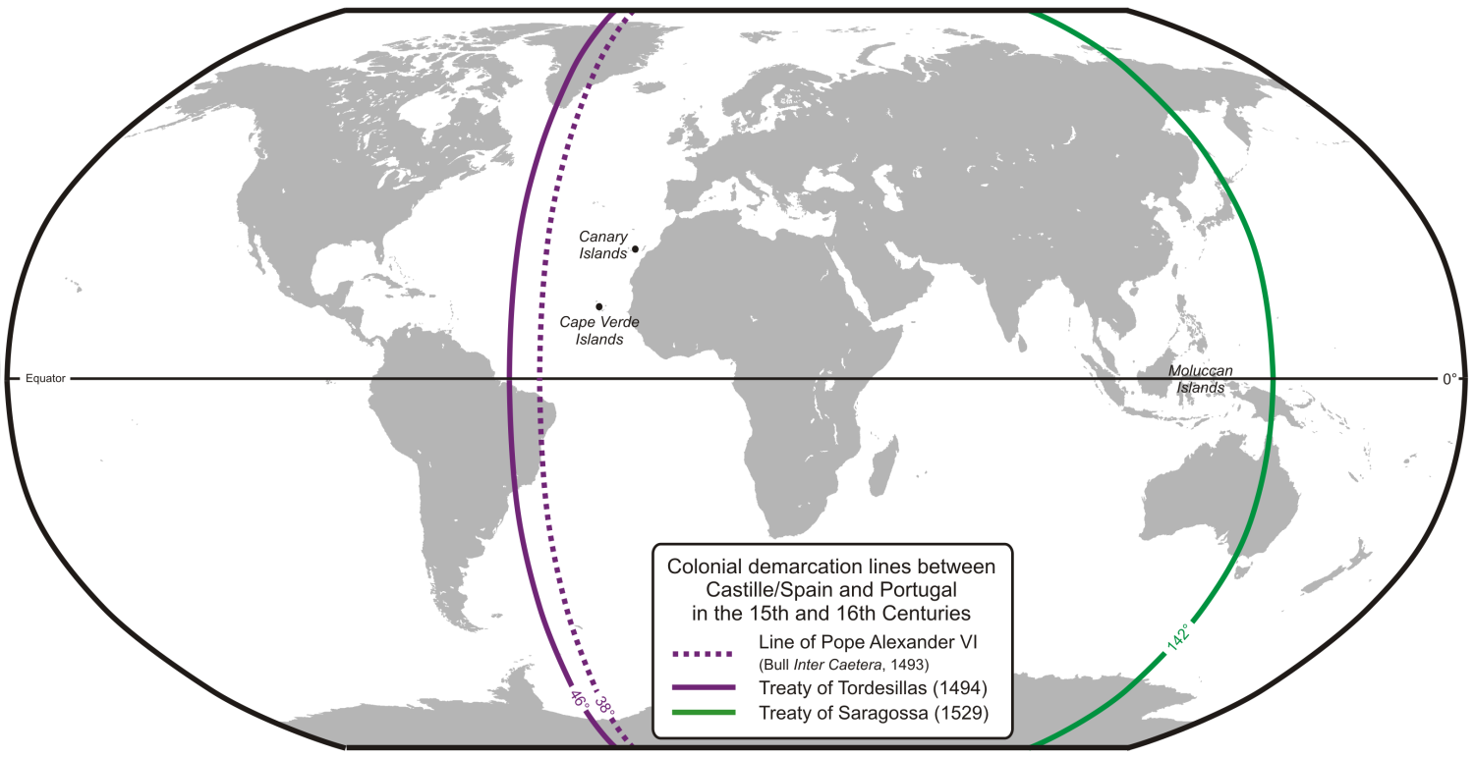
Treaty of Tordesillas

Slide 22
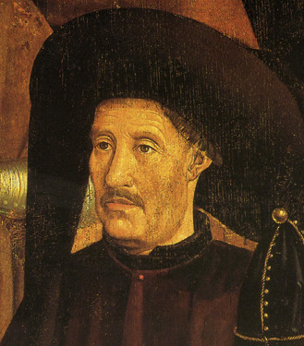
➔ Year 1580
Portugal discovered an eastern route to India (➔Cape of Good Hope)
BRAZIL
Southern Asia Trade + routes
AFRICA
CHINA and JAPAN (Religion)

Slide 23
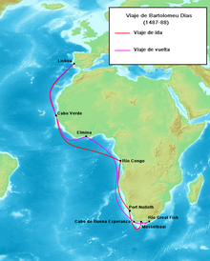
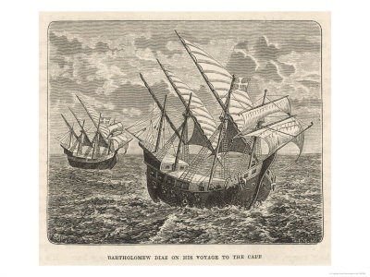

Slide 24
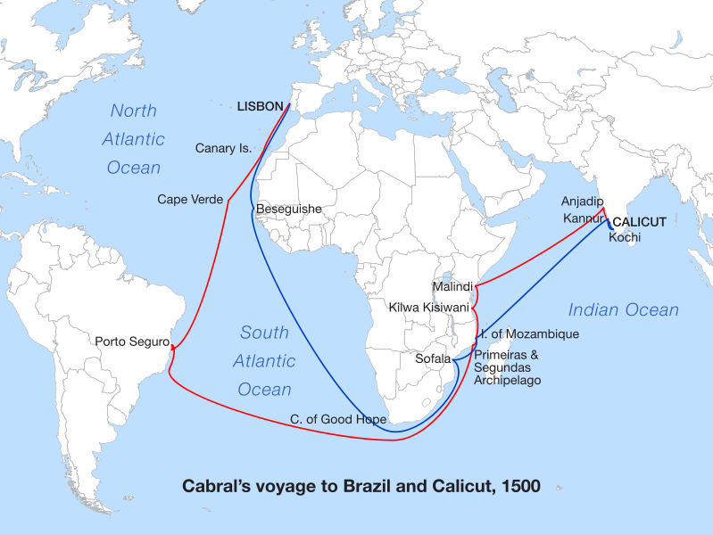
Pedro Álvares Cabral

Slide 25
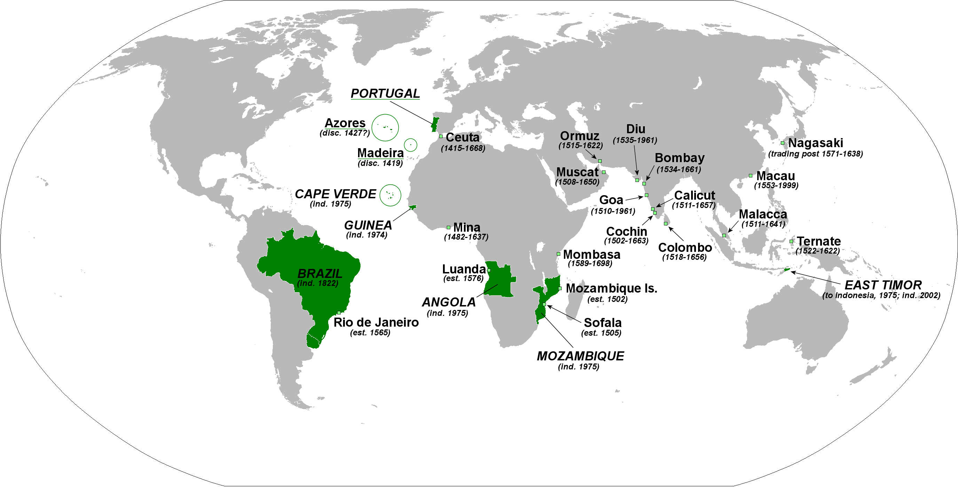
Portuguese Empire

Slide 26
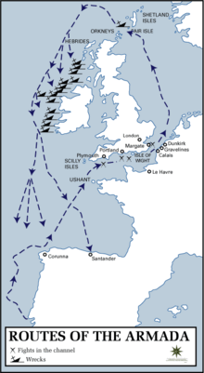

Slide 27
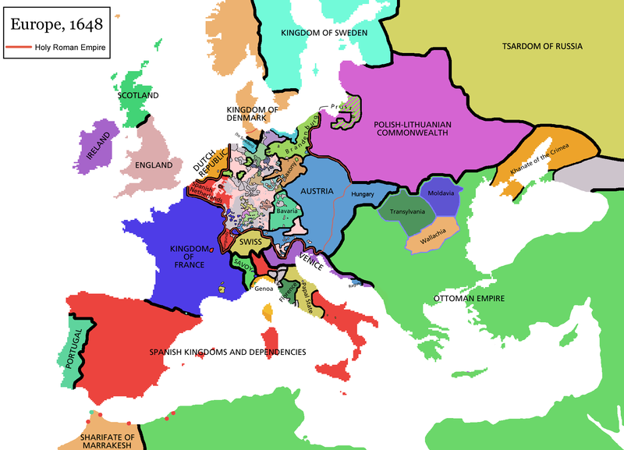

Slide 28
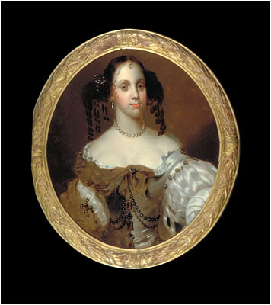
D. Catarina Henriqueta de Bragança (Queen consort 1662-1665)

Slide 29
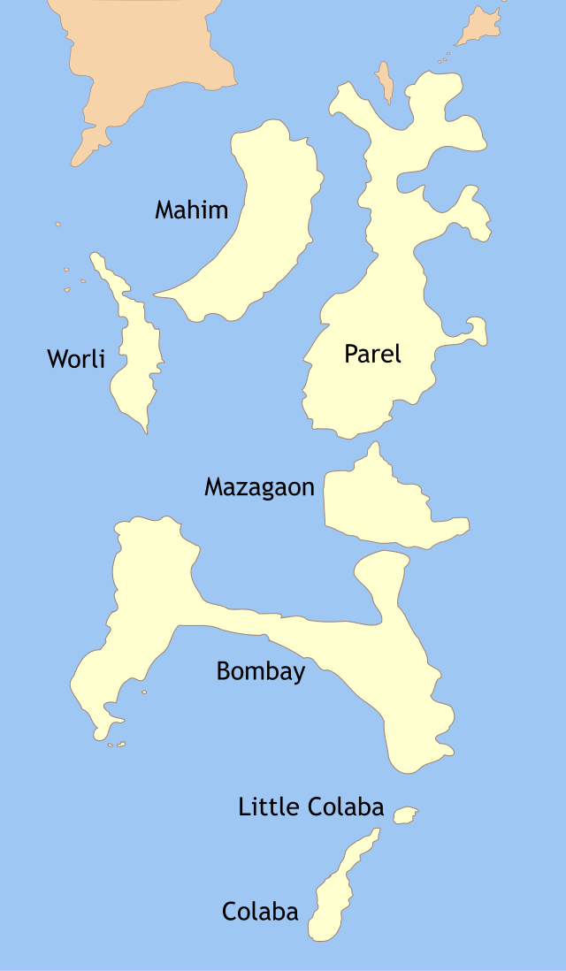

Slide 30
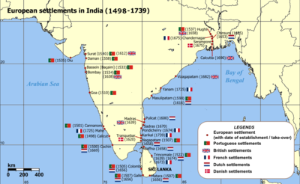

Slide 31
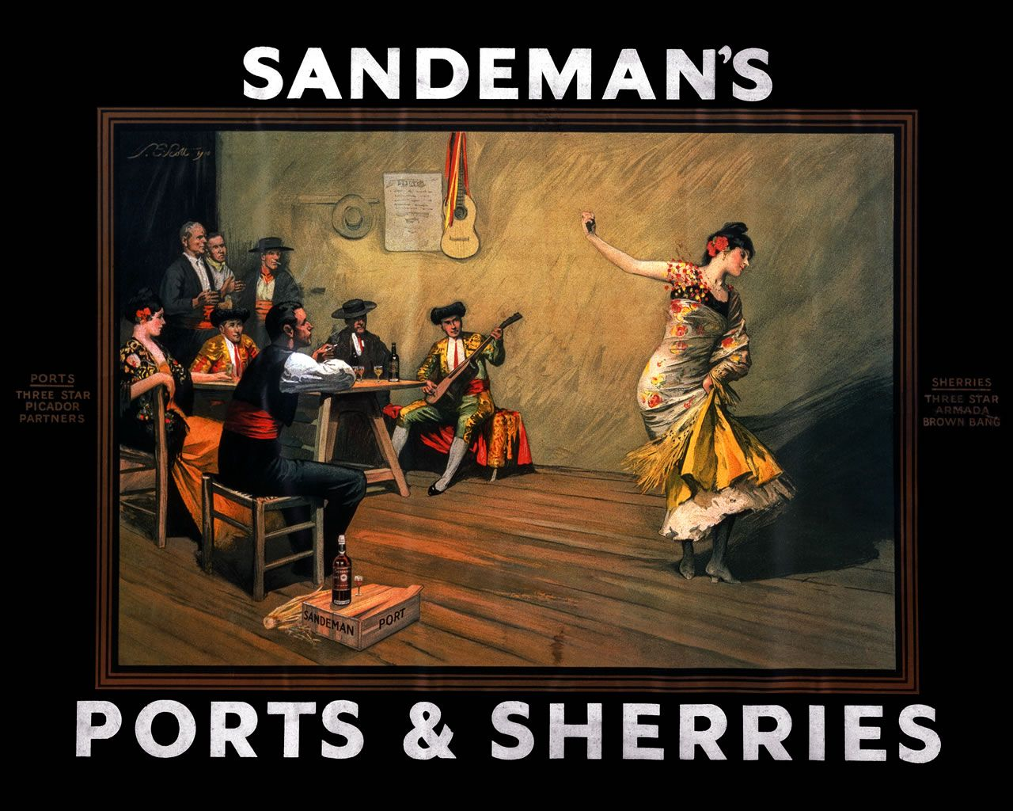
The Iberian union from 1580–1640
Portugal and its empire ➔ decline
Metheun Treaty (1703)
Rise of Dutch and British empires - Battle of Trafalgar (1805)
Taraf al Ghar
El cabo de la cueva

Slide 32
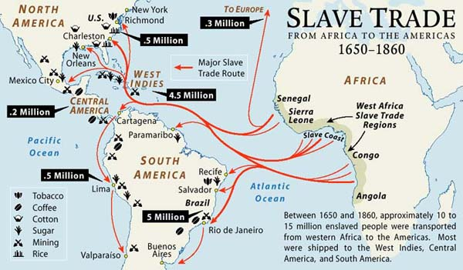

Slide 33
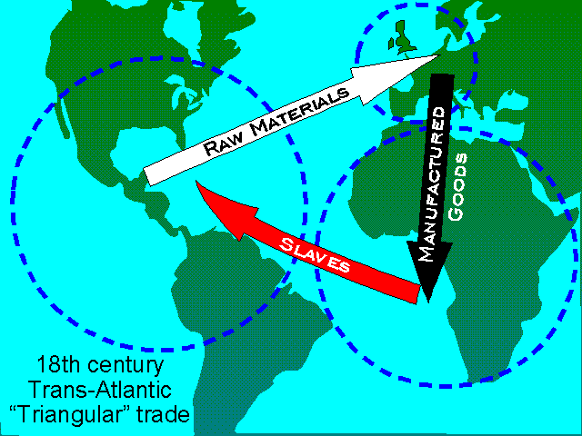

Slide 34
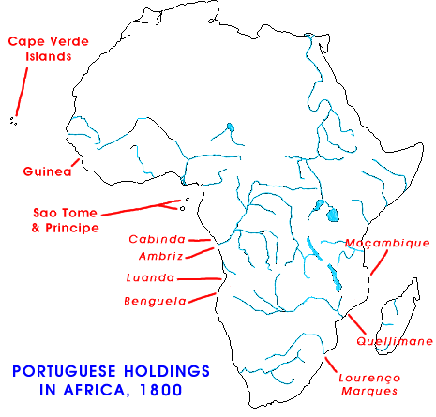

Slide 35
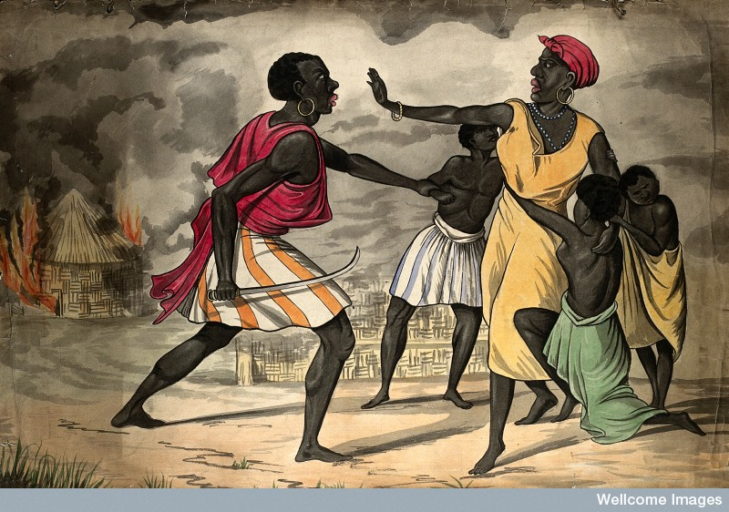

Slide 36
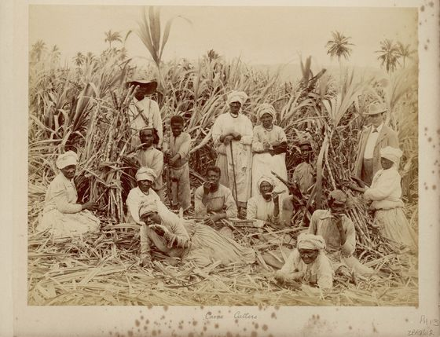

Slide 37
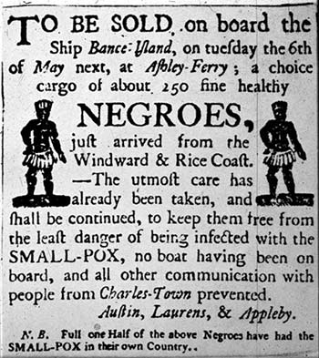

Slide 38
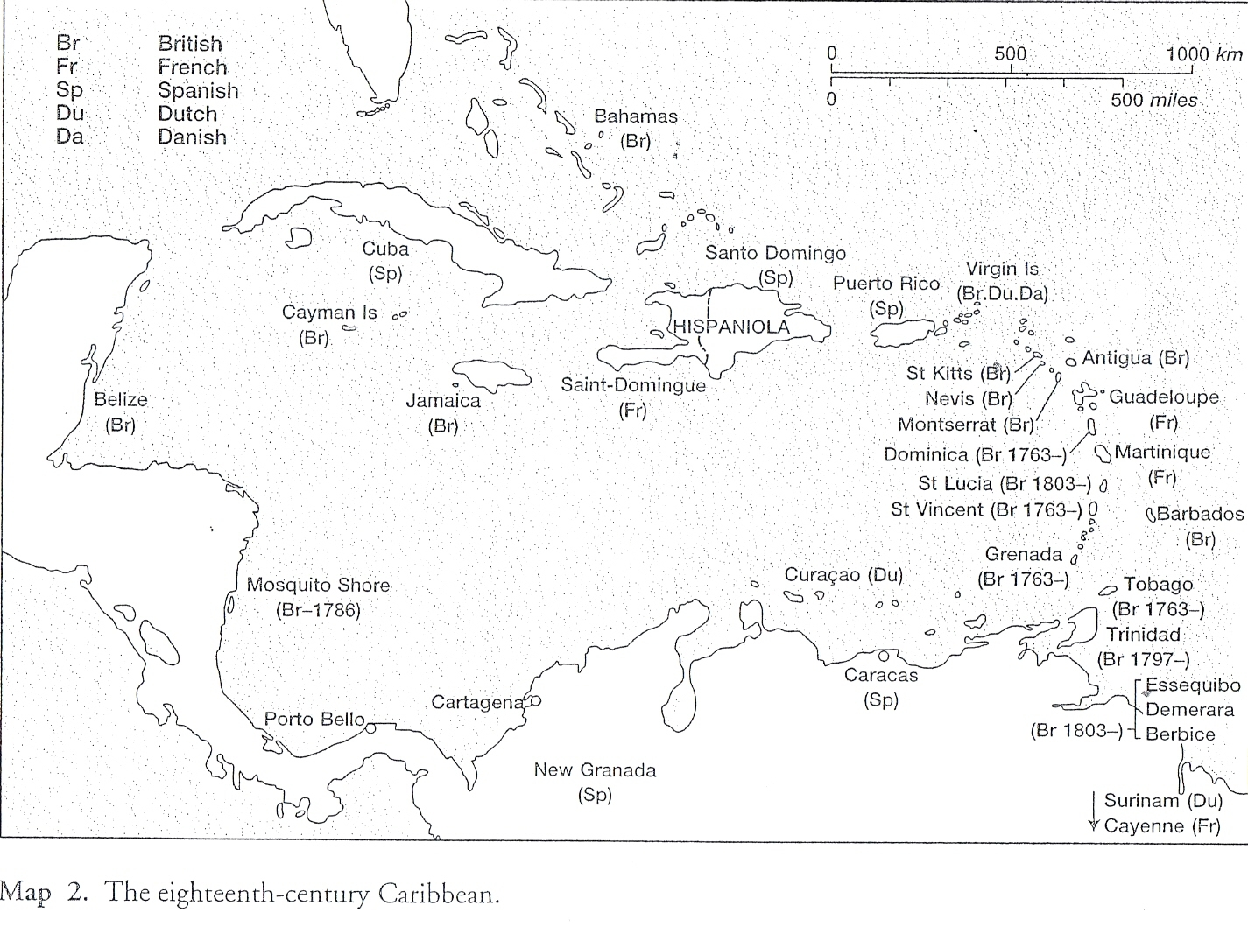

Slide 39
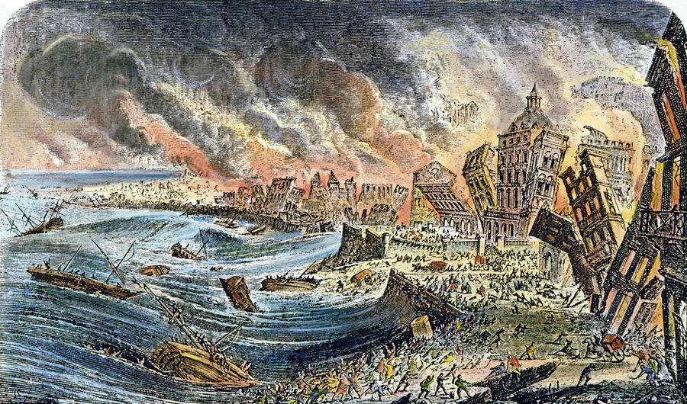
Lisbon Earthquake ➔ 1755

Slide 40
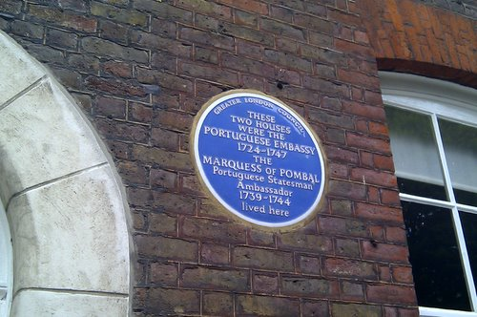

Slide 41
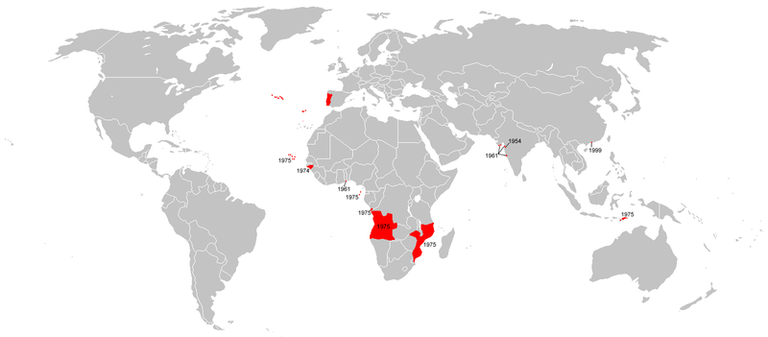

Slide 42
The Continental Blockade ➔ impact in the political future of Portugal and Brazil
Declared by Napoleon Bonaparte in 1806 ➔ huge repercussions for Portugal
Portugal➔ refuse to close its national ports to commerce with the British
France➔ war with Portugal➔ Huge consequences (economical, political, social)
Transfer of the Portuguese court (King John VI) to Brazil

Slide 43
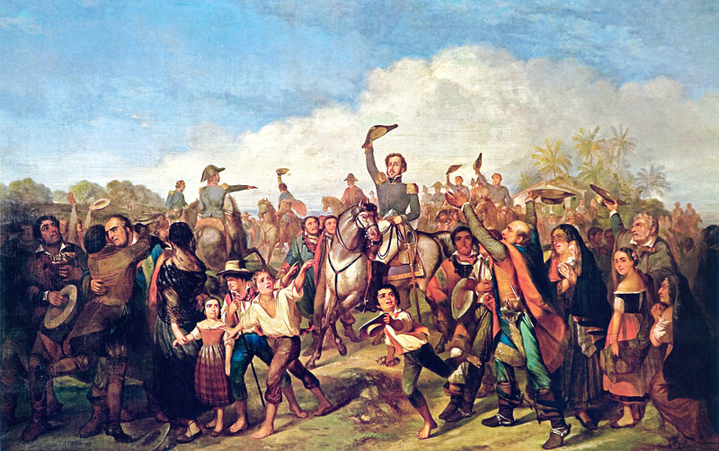
Pedro I of Brazil INDEPENDENCE OF BRAZIL - 1822

Slide 44
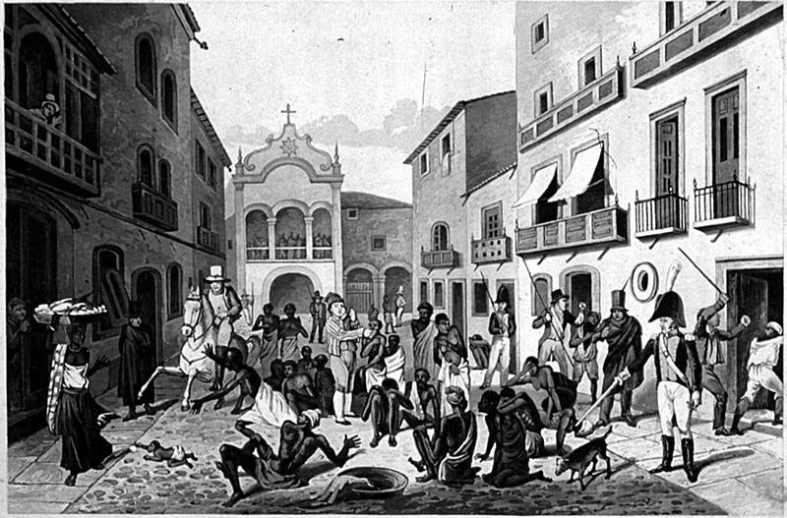
Slave Market, Pernambuco, Brazil, 1821

Slide 45
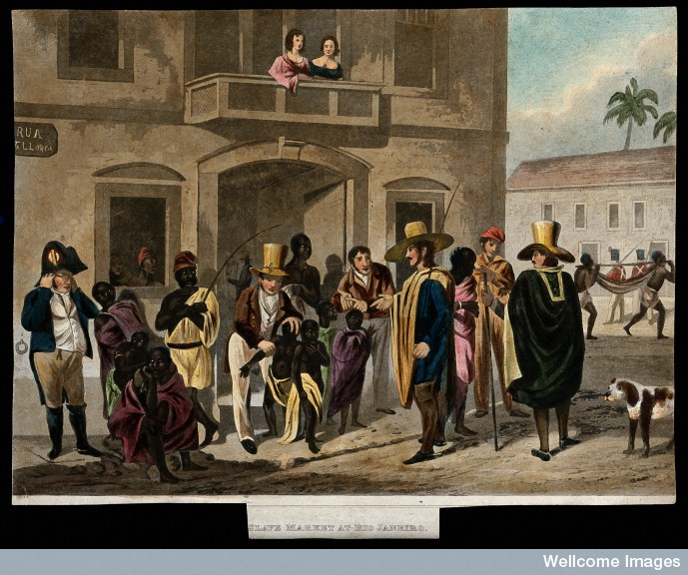
European men examining slaves at the slave market of Rio de Janeiro 1824 (©Wellcome Library)

Slide 46
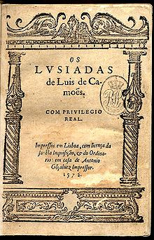

Slide 47
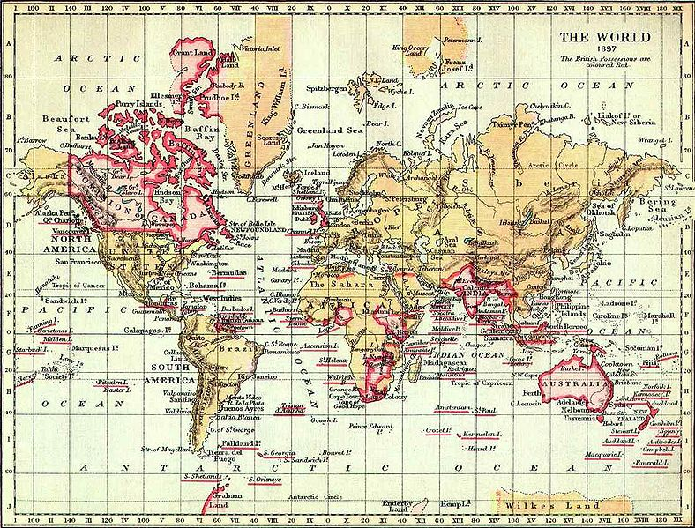
British Empire in 1897

Slide 48
PORTUGAL

Slide 49
http://www.listal.com/david-carreira
http://www.youtube.com/watch?v=k6Qes9PtIkI
Anselmo Ralph - Não Me Toca
http://www.youtube.com/watch?v=whH2oDg28-k&feature=related
Anselmo Ralph - Tarracha
http://www.youtube.com/watch?v=QDvh5vqWSio&feature=related
Dulce Pontes: "Canção do Mar" (Song of the Sea)
http://www.youtube.com/watch?v=MSIGWEcR5Dc&feature=related

